Slide 1
Samenwerking met Koninklijke Horeca Nederland

Slide 2
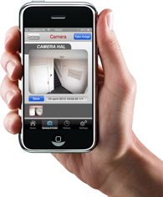
SPECIAAL voor KHN-Leden
biedt All Right Security
Gereduceerde Pakket Prijs
1 Jaar Helpdesk inbegrepen
Noot : Wij hebben uw KHN-lidnummer nodig

Slide 3
Smart Technologie
Intrusion (Vak) & Line Crossing (Lijn)
Er wordt 1 Vak/Lijn getekend per camera
Wanneer er in dit Vak/Lijn iets veranderd van Pixel, genereerd de camera een Alert
De gevoeligheid kan worden ingesteld
Kan gekoppeld worden aan een tijdschema
Dit kan in combinatie met een 24-uurs opname of met Motion Detectie
% van het vak dat moet ingevuld/gewijzigd zijn, kan worden ingesteld
in de bovenstaande IP camera’s
Alarmsignaal
Een magneet op een deur of PIR in een ruimte kan aangesloten worden op de recorder
Dit wordt gekoppeld aan een tijdschema
Bij detectie, heeft dit een Alert en start de opname
H264+ Protocol inclusief: dit zorgt ervoor dat we minder bandbreedte gebruiken. in de bovenstaande IP camera’s
Alert melding mogelijk
Via App - Push signaal
Via Mail
Bij melding kan dit de desbetreffende camera het volledige scherm van de monitor tijdens de alert in beslag nemen

Slide 4
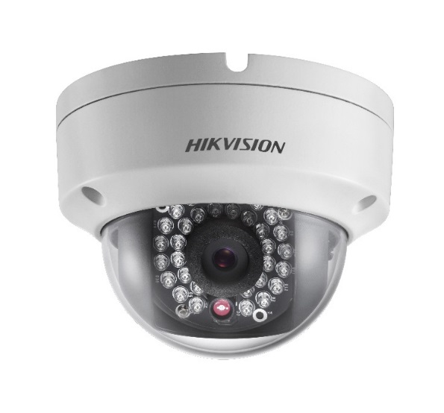
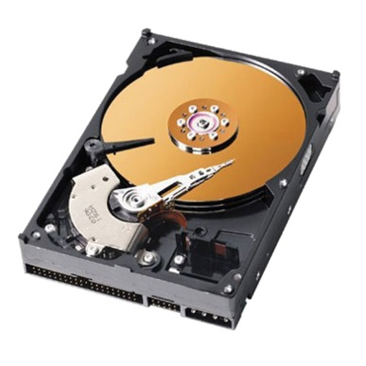
Pakket 1 : € 1130,--
Prijs inclusief (uitbreiding mogelijk):
* Verbruiksmaterialen
* Bekabeling * 3 jaar Garantie op Hardware
* Installatiekosten * Volledige gebruikers uitleg
* 1 jaar helpdesk 24/7 * Instellen alle Software

Slide 5
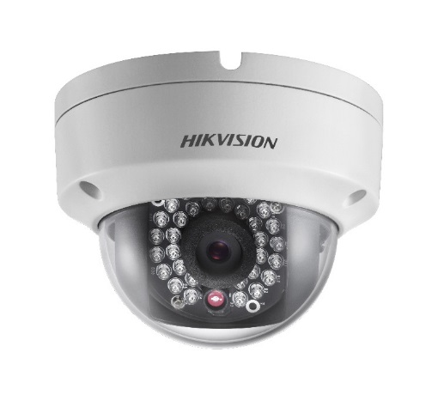
Pakket 2 : € 1370,--
Prijs inclusief (uitbreiding mogelijk):
* Verbruiksmaterialen
* Bekabeling * 3 jaar Garantie op Hardware
* Installatiekosten * Volledige gebruikers uitleg
* 1 jaar helpdesk 24/7 * Instellen alle Software

Slide 6
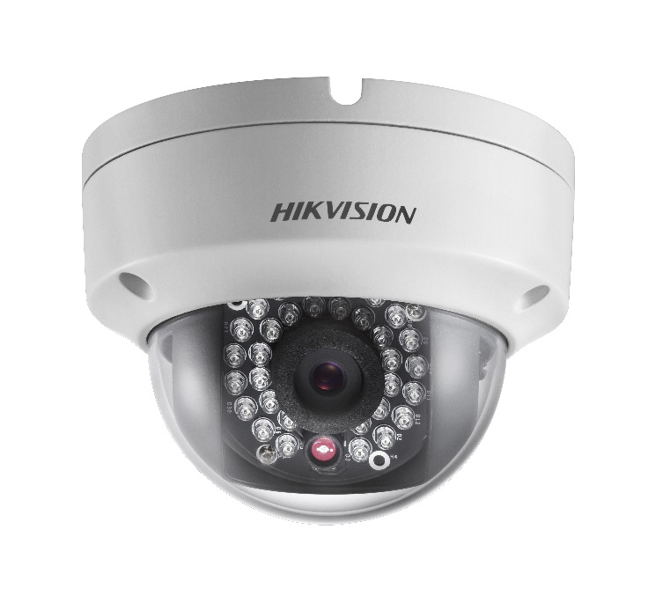
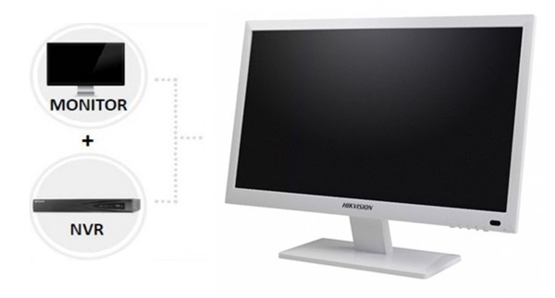
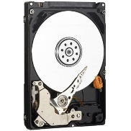
Pakket 3 : € 1365,--
Prijs inclusief (uitbreiding mogelijk):
* Verbruiksmaterialen
* Bekabeling * 3 jaar Garantie op Hardware
* Installatiekosten * Volledige gebruikers uitleg
* 1 jaar helpdesk 24/7 * Instellen alle Software

Slide 7
SPECIAAL voor KHN-Leden
biedt All Right Security
Gereduceerde Pakket Prijs
1 Jaar Meldkamerservice inbegrepen
Noot : Wij hebben uw KHN-lidnummer nodig

Slide 8
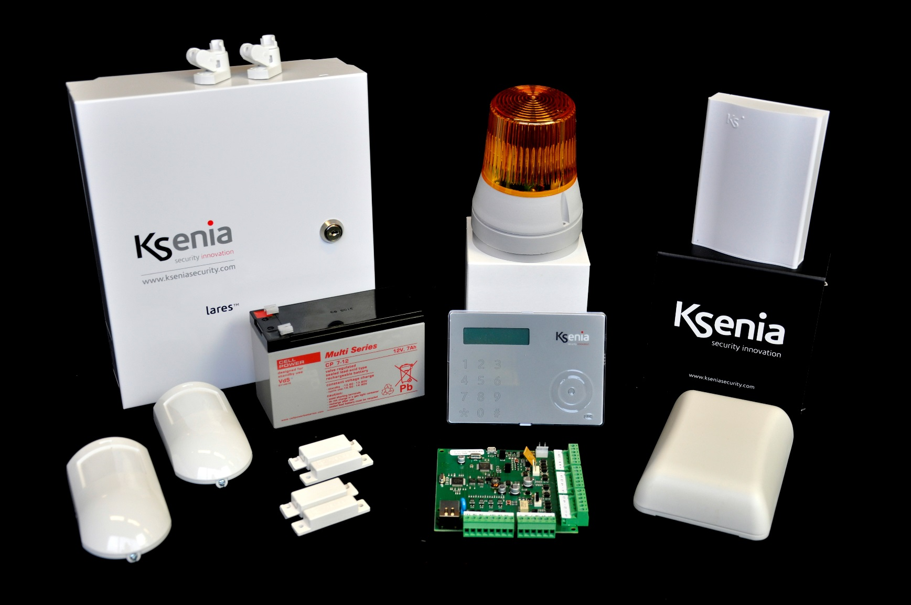
SILVER special KHN bestaat uit :

Slide 9
SILVER special KHN bestaat uit :
Centrale
IP Print
GPRS Print
Beschermkast
Accu
Bediendeel
Binnen sirene
Buiten Flitslicht
Montagebeugel Flitslicht
2 x Detectoren
2 x Steun Detectoren
2 x Magneetcontacten

Slide 10
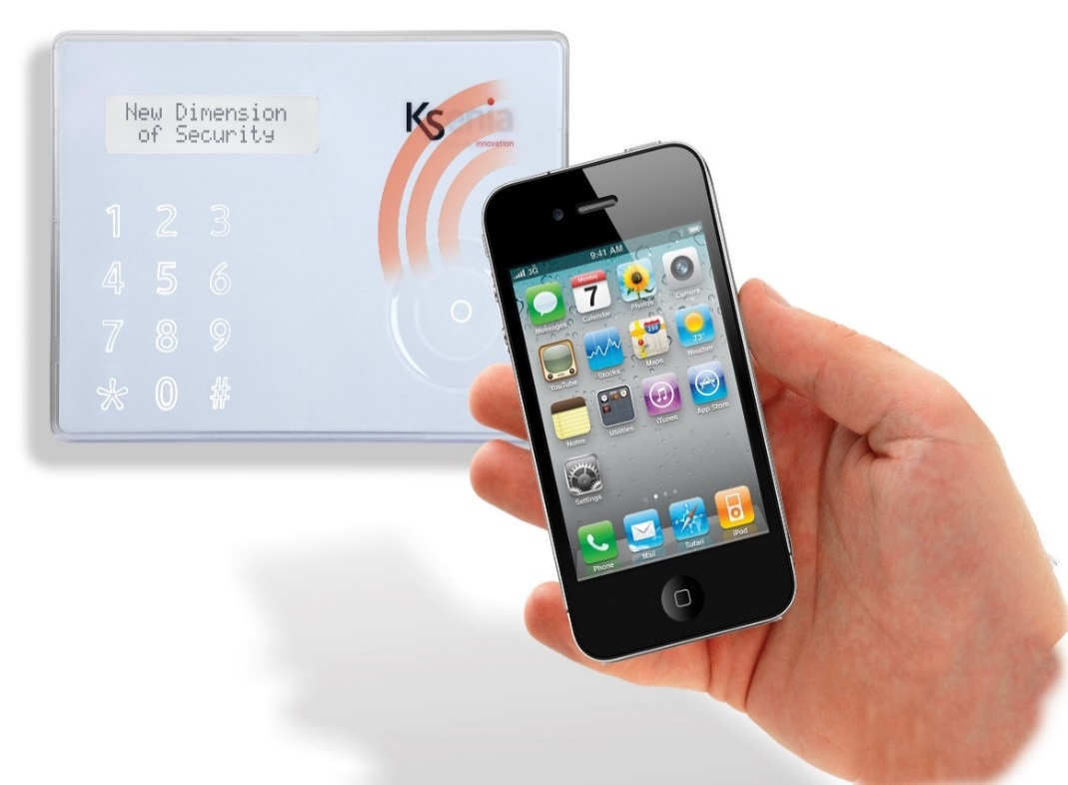
Speciale Prijs – KHN : € 1795,--
Prijs inclusief :
. Bekabeling
. Verbruiksmateriaal
. Geïnstalleerd conform de voorschriften
. 1 jaar meldkamer gratis
. Instellen software
. Volledige gebruikers uitleg
. Opleveringsbewijs volgens VRKI-berekening
SILVER Special KHN voor € 1795,-- (uitbreiding mogelijk)
Service mogelijk aan de volgende prijzen:
Meldkamer : € 180,-- /jaar (eerste jaar gratis)
Jaarlijks onderhoud : € 60,--/jaar
GPRS verbinding : € 72,--/jaar

